Slide 1
Bài 8 - Tiết 1
TRANH LÀNG HỒ

Slide 2
YÊU CẦU CẦN ĐẠT
YÊU CẦU CẦN ĐẠT
- Trao đổi được với bạn về đề tài của các bức tranh minh hoạ trong bài đọc.
– Nêu được phỏng đoán về nội dung bài đọc qua tên bài, hoạt động khởi động và tranh
minh hoạ.
– Đọc trôi chảy bài đọc, ngắt nghỉ đúng dấu câu, đúng logic ngữ nghĩa; trả lời được các câu hỏi tìm hiểu bài. Hiểu được nội dung của bài đọc: Tranh làng Hồ chất chứa tình yêu cuộc sống, sự tài hoa, tinh tế của những người nghệ sĩ dân gian. Từ đó, rút ra ý nghĩa: Yêu quý, trân trọng giữ gìn tranh làng Hồ nói riêng và những di sản văn hoá của dân tộc nói chung.

Slide 3
KHỞI ĐỘNG

Slide 4
Trao đổi với bạn về đề tài của các bức tranh minh hoạ bài đọc.

Slide 5
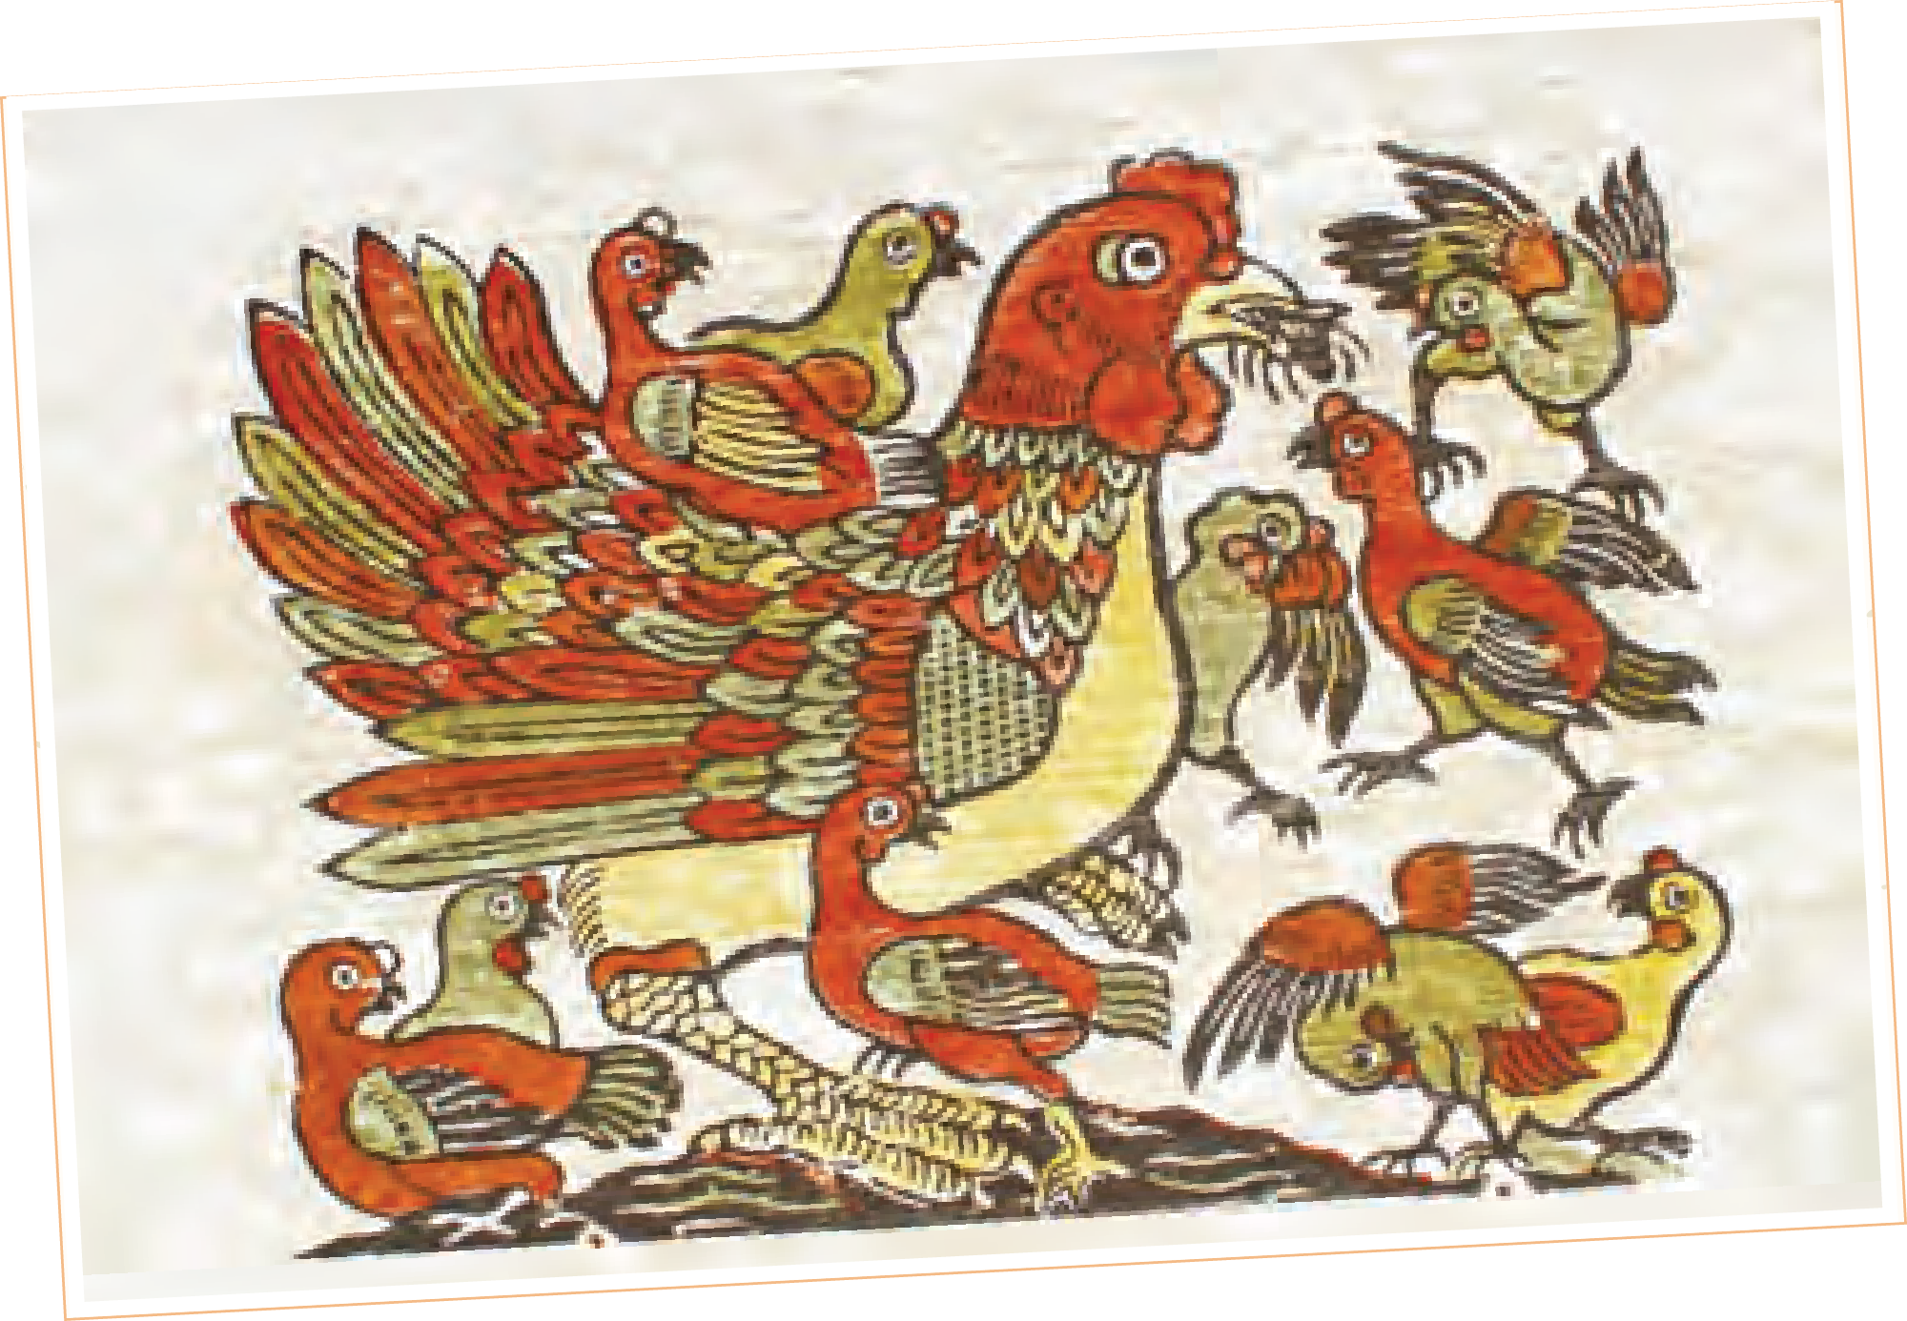
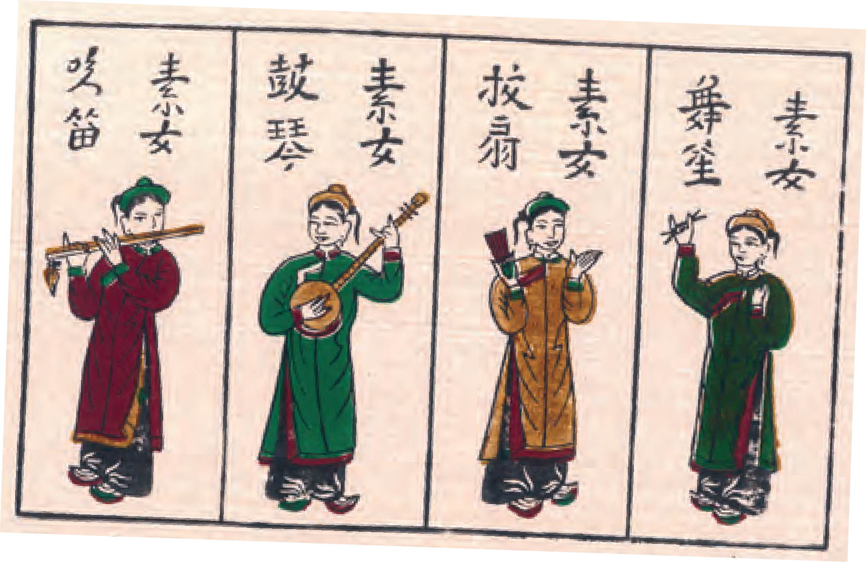
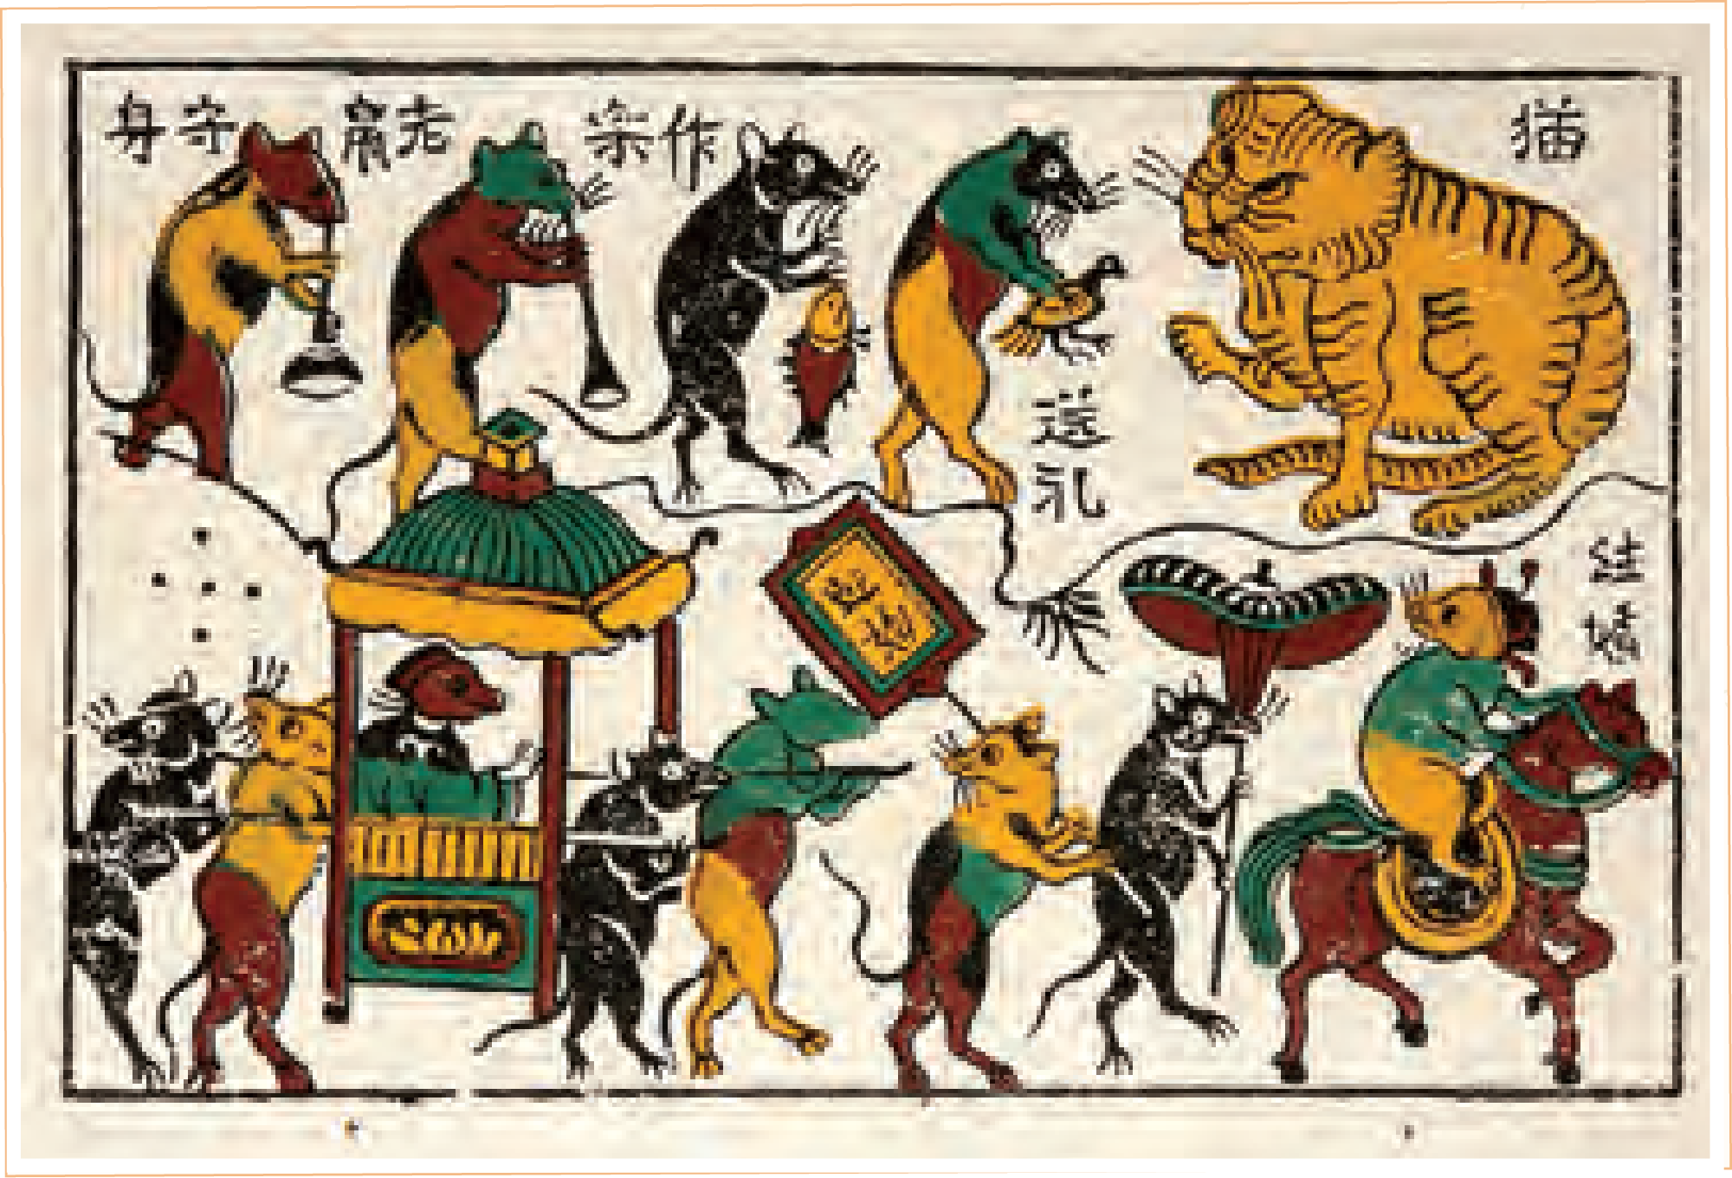
Các bức tranh vẽ lợn, gà trống, chuột, mèo, con người

Slide 6
Người chơi nhạc cụ; chuột tổ chức đám cưới; gà mẹ dẫn gà con đi kiếm ăn; lợn ăn cây ráy;…

Slide 7
Các bức tranh chỉ gồm bốn màu cơ bản: xanh, đen, vàng, đỏ nhưng vẫn tạo nên những bức tranh hết sức sống động, hài hoà và vô cùng độc đáo.

Slide 8
Chủ đề của các bức tranh phản ánh sâu sắc đời sống tinh thần, vật chất của con người, xã hội theo quan điểm dân gian của người dân làng Đông Hồ.

Slide 9
06
Bài 8 - Tiết 1
TRANH LÀNG HỒ

Slide 10
Luyện đọc
thành tiếng

Slide 11
Đọc mẫu

Slide 12
Tranh làng Hồ
Từ ngày còn ít tuổi, tôi đã thích những tranh lợn, gà, chuột, ếch, tranh cây dừa, tranh tố nữ của làng Hồ. Mỗi lần Tết đến, đứng trước những cái chiếu bày tranh làng Hồ giải trên các lề phố Hà Nội, lòng tôi thấm thía một nỗi biết ơn đối với những người nghệ sĩ tạo hình của nhân dân. Họ đã đem vào cuộc sống một cách nhìn thuần phác, càng ngắm càng thấy đậm đà, lành mạnh, hóm hỉnh và tươi vui.
Phải yêu mến cuộc đời trồng trọt, chăn nuôi lắm mới khắc được những tranh lợn ráy có những khoáy âm dương rất có duyên, mới vẽ được những đàn gà con tưng bừng như ca múa bên gà mái mẹ.

Slide 13
Tranh làng Hồ
Kĩ thuật tranh làng Hồ đã đạt đến sự trang trí tinh tế: những bộ tranh tố nữ áo màu, quần hoa chanh nền đen lĩnh của một thứ màu đen rất Việt Nam. Màu đen không pha bằng thuốc mà luyện bằng bột than của những chất liệu gợi nhắc thiết tha đến đồng quê đất nước: chất rơm bếp, than của cói chiếu và than của lá tre mùa thu rụng lá. Cái màu trắng điệp cũng là một sự sáng tạo góp phần vào kho tàng màu sắc của dân tộc trong hội hoạ.
Màu trắng ấy càng ngắm càng ưa nhìn; những hạt cát của điệp trắng nhấp nhánh muôn ngàn hạt phấn làm tăng thêm vẻ thâm thuý cho khuôn mặt, tăng thêm sống động cho dáng người trong tranh.
Theo Nguyễn Tuân

Slide 14
GIỌNG ĐỌC TOÀN BÀI
GIỌNG ĐỌC TOÀN BÀI
Toàn bài đọc với giọng nhẹ nhàng, tha thiết.
Nhấn giọng ở những từ ngữ chỉ chất liệu, cách tạo màu cho tranh làng Hồ.

Slide 15
Đoạn 1: Từ đầu đến
“gà mái mẹ”.
BÀI ĐỌC
GỒM CÓ
MẤY ĐOẠN?
Đoạn 2: Còn lại.

Slide 16
Luyện đọc từ khó
thuần phác
khoáy

Slide 17
Luyện đọc câu
Mỗi lần Tết đến,/ đứng trước những cái chiếu bày tranh làng Hồ/ giải trên các lề phố Hà Nội,/ lòng tôi thấm thía một nỗi biết ơn/ đối với những người nghệ sĩ tạo hình của nhân dân.//
Phải yêu mến cuộc đời trồng trọt,/ chăn nuôi lắm/ mới khắc được những tranh lợn ráy/ có những khoáy âm dương rất có duyên,/ mới vẽ được những đàn gà con tưng bừng/ như ca múa bên gà mái mẹ.//

Slide 18
Đoạn 1
Từ ngày còn ít tuổi, tôi đã thích những tranh lợn, gà, chuột, ếch, tranh cây dừa, tranh tố nữ của làng Hồ. Mỗi lần Tết đến, đứng trước những cái chiếu bày tranh làng Hồ giải trên các lề phố Hà Nội, lòng tôi thấm thía một nỗi biết ơn đối với những người nghệ sĩ tạo hình của nhân dân. Họ đã đem vào cuộc sống một cách nhìn thuần phác, càng ngắm càng thấy đậm đà, lành mạnh, hóm hỉnh và tươi vui.
Phải yêu mến cuộc đời trồng trọt, chăn nuôi lắm mới khắc được những tranh lợn ráy có những khoáy âm dương rất có duyên, mới vẽ được những đàn gà con tưng bừng như ca múa bên gà mái mẹ.

Slide 19
Tranh làng Hồ
Đoạn 2
Kĩ thuật tranh làng Hồ đã đạt đến sự trang trí tinh tế: những bộ tranh tố nữ áo màu, quần hoa chanh nền đen lĩnh của một thứ màu đen rất Việt Nam. Màu đen không pha bằng thuốc mà luyện bằng bột than của những chất liệu gợi nhắc thiết tha đến đồng quê đất nước: chất rơm bếp, than của cói chiếu và than của lá tre mùa thu rụng lá. Cái màu trắng điệp cũng là một sự sáng tạo góp phần vào kho tàng màu sắc của dân tộc trong hội hoạ.
Màu trắng ấy càng ngắm càng ưa nhìn; những hạt cát của điệp trắng nhấp nhánh muôn ngàn hạt phấn làm tăng thêm vẻ thâm thuý cho khuôn mặt, tăng thêm sống động cho dáng người trong tranh.
Theo Nguyễn Tuân

Slide 20
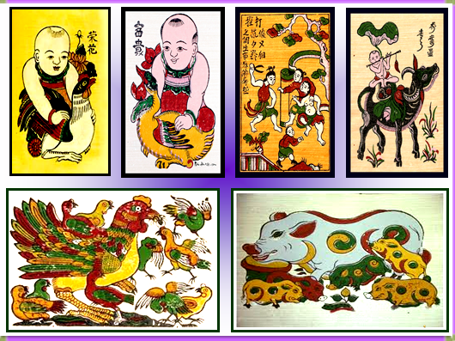
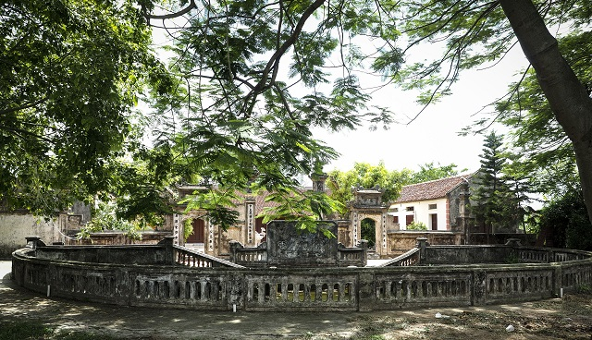
GIẢI NGHĨA TỪ KHÓ
Làng Đông Hồ thuộc huyện Thuận Thành, tỉnh Bắc Ninh.
Làng có nghề làm tranh từ lâu đời. Tranh làng Hồ in trên giấy dó được nhiều người ưa thích.

Slide 21
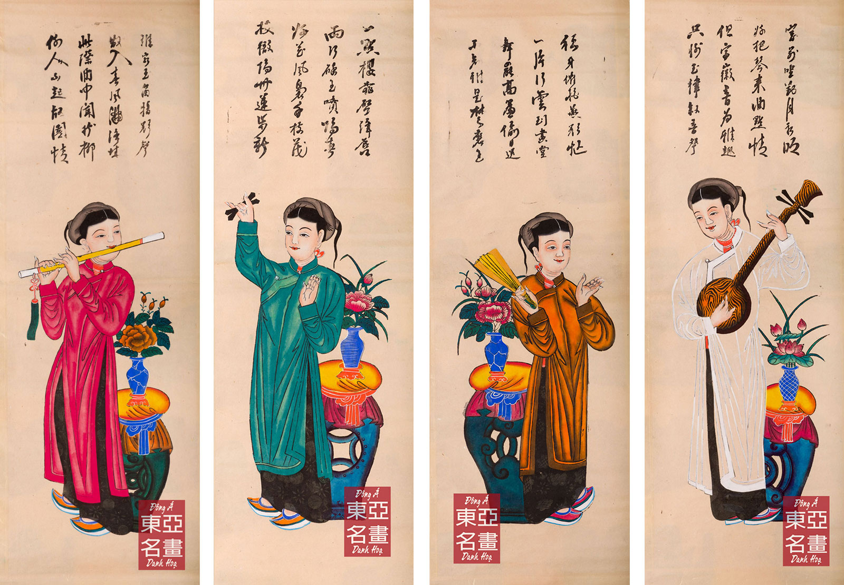
GIẢI NGHĨA TỪ KHÓ
tranh tố nữ
(tranh vẽ người con gái đẹp)

Slide 22
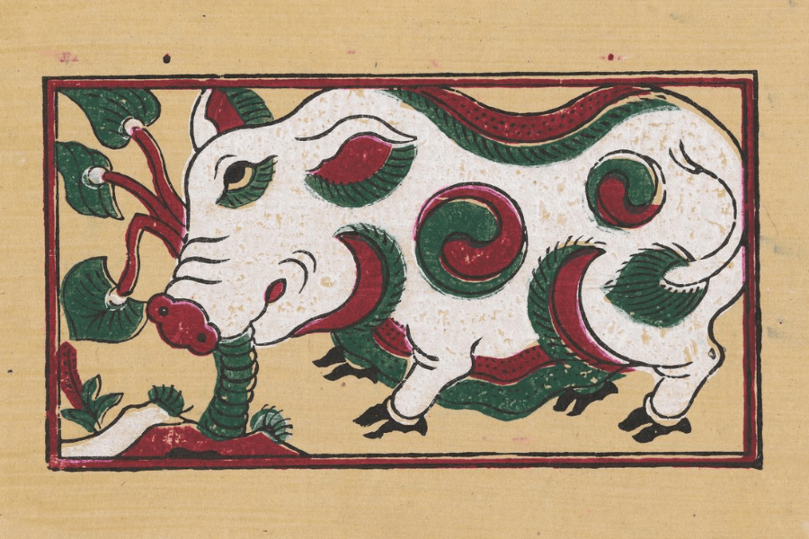
GIẢI NGHĨA TỪ KHÓ
tranh lợn ráy (tranh vẽ con lợn bên bụi ráy – loại cây gần giống với cây khoai sọ, dùng làm thức ăn cho lợn)

Slide 23
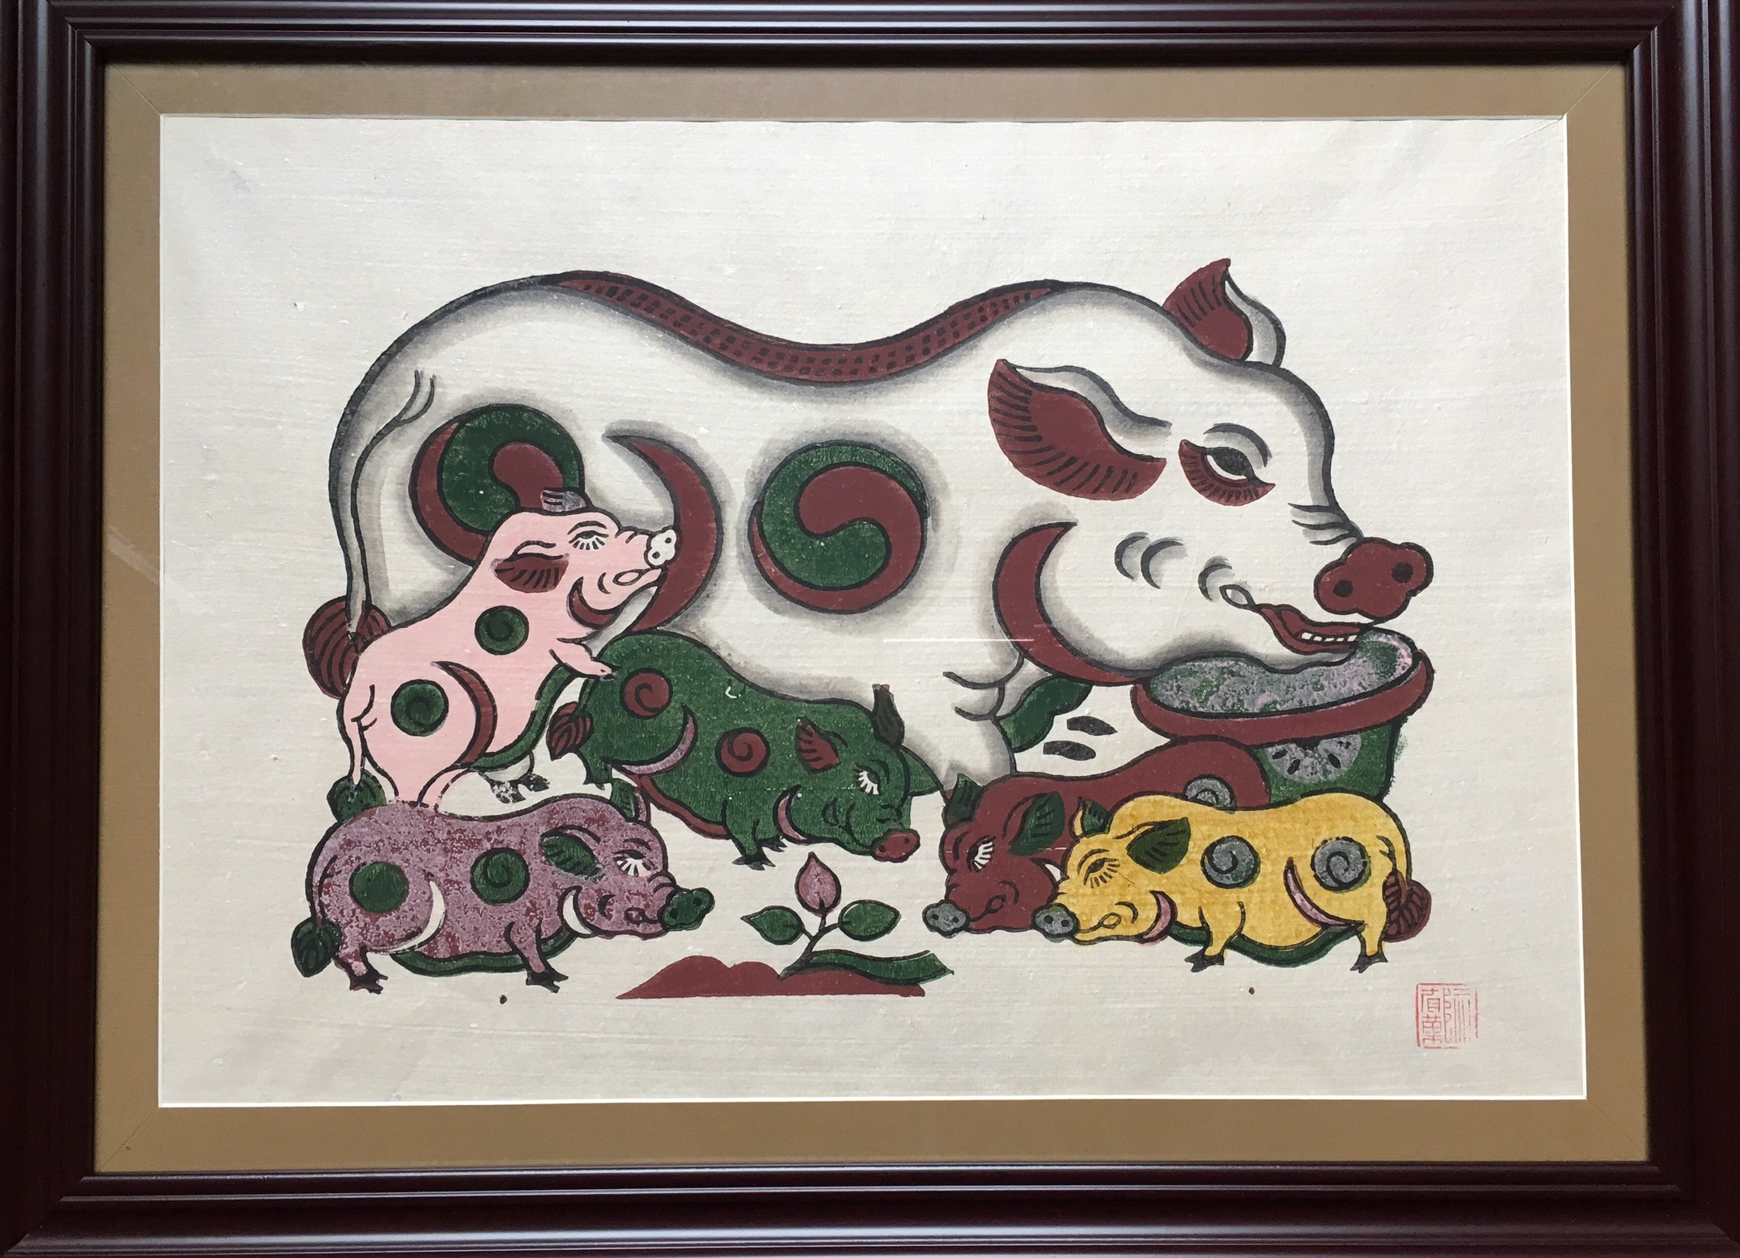
khoáy âm dương (khoáy vẽ trên mình con lợn trong tranh, hình tròn, giữa có nét cong như chữ S chia hình tròn thành hai mảnh – một mảnh màu sáng (dương) và một mảng màu tối (âm))

Slide 24
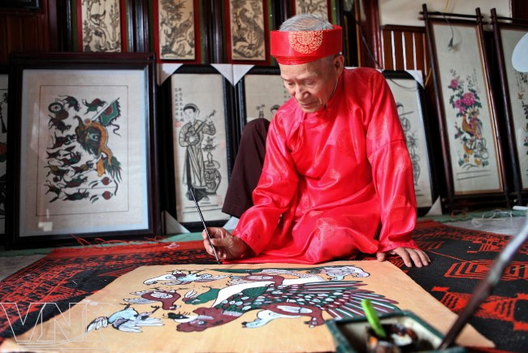
• Nghệ sĩ tạo hình: người chuyên vẽ tranh, tạc tượng,…
• Thuần phác: chất phác, mộc mạc.

Slide 25
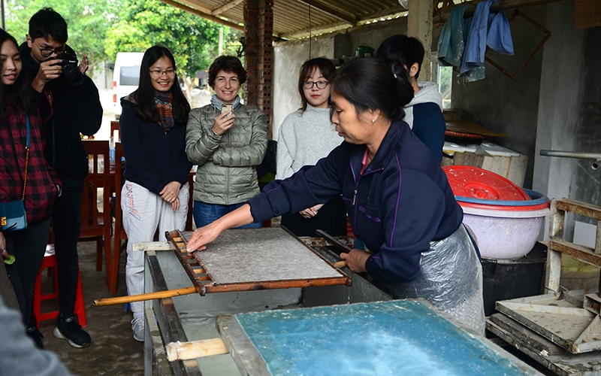
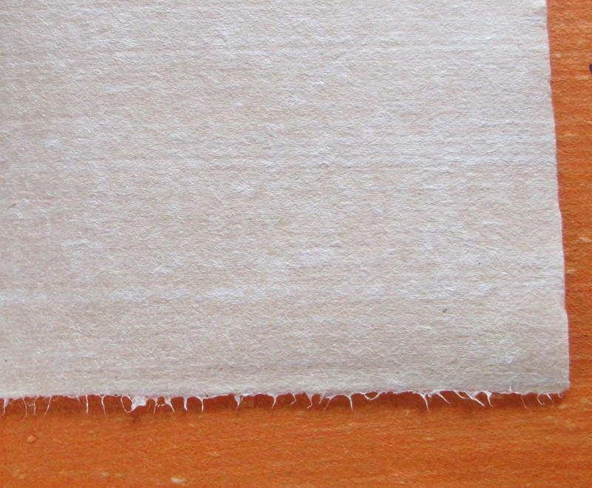
• Lĩnh: một thứ lụa đen bóng.
• Màu trắng điệp: màu trắng do bột lấy ở vỏ sò, vỏ điệp ở biển, trộn nó với hồ loãng
nấu bằng bột gạo nếp tạo thành.

Slide 26
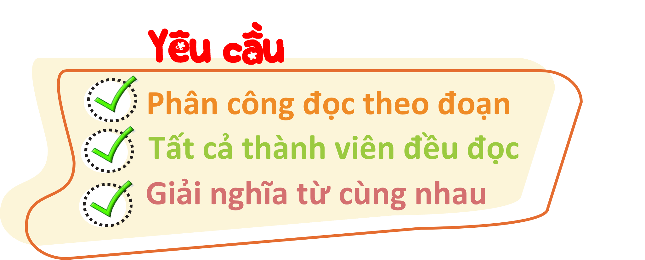
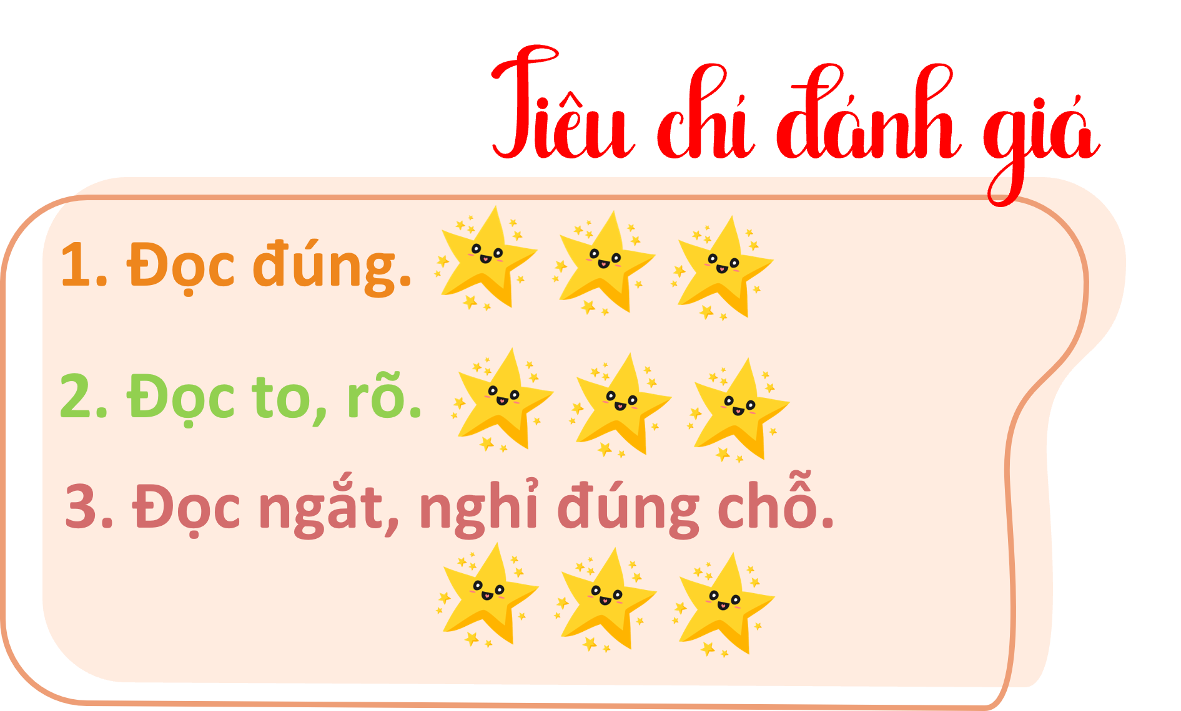
Yêu cầu
LUYỆN ĐỌC NỐI TIẾP ĐOẠN
THEO NHÓM

Slide 27
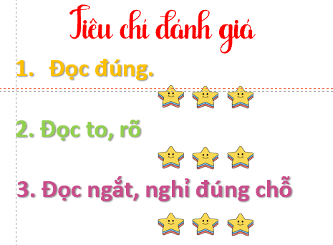
THI ĐUA
ĐỌC TRƯỚC LỚP

Slide 28
BÌNH CHỌN
CHO NHÓM ĐỌC TỐT NHẤT
NHÓM:

Slide 29
Luyện
đọc hiểu

Slide 30
1. Tác giả có suy nghĩ, cảm xúc gì khi xem những bức tranh làng Hồ?
Khi xem tranh làng Hồ, tác giả cảm thấy càng ngắm càng thấy đậm đà, lành mạnh, hóm hỉnh, tươi vui và thấm thía một nỗi biết ơn, khâm phục đối với các nghệ nhân.

Slide 31
NỘI DUNG ĐOẠN 1
Tình cảm, cảm xúc và suy nghĩ của tác giả về tranh làng Hồ.

Slide 32
2. Vì sao nói kĩ thuật tranh làng Hồ “đã đạt đến sự trang trí tinh tế”?
Vì màu sắc trong tranh làng Hồ được tạo ra một cách rất tỉ mỉ, sáng tạo: màu đen rất Việt Nam, đen không pha bằng thuốc mà luyện bằng bột than của những chất liệu gần gũi của đồng quê; màu trắng điệp càng ngắm càng ưa nhìn: những hạt cát của điệp trắng nhấp nhánh muôn ngàn hạt phấn

Slide 33
3. Qua những bức tranh làng Hồ, em hiểu thêm điều gì về cuộc sống, sinh hoạt của người dân Việt Nam xưa?
Cuộc sống thuần phác, mộc mạc, giản dị; đời sống tinh thần phong phú; yêu lao động, yêu mến cuộc đời trồng trọt, chăn nuôi

Slide 34
NỘI DUNG ĐOẠN 2
Suy nghĩ của tác giả về kĩ thuật tranh làng Hồ.

Slide 35
4. Theo em, vì sao tác giả “thấm thía một nỗi biết ơn đối với những người nghệ sĩ tạo hình của nhân dân”?
Vì những người nghệ sĩ đã mang vào những bức tranh với một cách nhìn về cuộc sống thật thuần phác, càng ngắm càng thấy đậm đà, lành mạnh, hóm hỉnh, tươi vui và đưa nghệ thuật đến gần với đời sống hơn

Slide 36
Nội dung bài đọc
Tranh làng Hồ chất chứa tình yêu cuộc sống, sự tài hoa, tinh tế của những người nghệ sĩ dân gian.

Slide 37
Ý nghĩa bài đọc
Yêu quý, trân trọng giữ gìn tranh làng Hồ nói riêng và những di sản văn hoá của dân tộc nói chung.

Slide 38
Luyện
đọc lại

Slide 39
Nội dung bài đọc
Tranh làng Hồ chất chứa tình yêu cuộc sống, sự tài hoa, tinh tế của những người nghệ sĩ dân gian.

Slide 40
Kĩ thuật tranh làng Hồ/ đã đạt đến sự trang trí tinh tế:// những bộ tranh tố nữ áo màu,/ quần hoa chanh nền đen lĩnh/ của một thứ màu đen rất Việt Nam.// Màu đen không pha bằng thuốc/ mà luyện bằng bột than/ của những chất liệu/ gợi nhắc thiết tha đến đồng quê đất nước:// chất rơm bếp,/ than của cói chiếu/ và than của lá tre mùa thu rụng lá.// Cái màu trắng điệp cũng là một sự sáng tạo/ góp phần vào kho tàng màu sắc của dân tộc/ trong hội hoạ.// Màu trắng ấy/ càng ngắm càng ưa nhìn;/ những hạt cát của điệp trắng/ nhấp nhánh muôn ngàn hạt phấn/ làm tăng thêm vẻ thâm thuý cho khuôn mặt,/ tăng thêm sống động cho dáng người trong tranh.//

Slide 41
GIỌNG ĐỌC
GIỌNG ĐỌC
Toàn bài đọc với giọng nhẹ nhàng, tha thiết.
Nhấn giọng ở những từ ngữ chỉ chất liệu, cách tạo màu cho tranh làng Hồ.

Slide 42
Yêu cầu
LUYỆN ĐỌC NỐI TIẾP ĐOẠN
THEO NHÓM

Slide 43
THI ĐUA
ĐỌC TRƯỚC LỚP

Slide 44
BÌNH CHỌN
CHO NHÓM ĐỌC TỐT NHẤT
NHÓM:

Slide 45
Dặn dò
GV ĐIỀN VÀO ĐÂY
GV ĐIỀN VÀO ĐÂY
GV ĐIỀN VÀO ĐÂY
GV ĐIỀN VÀO ĐÂY

Slide 46
Chúc các em học tốt!

Slide 47
BÀI SOẠN CỦA EM LAN HƯƠNG – 035.447.3852
QUÝ THẦY/ CÔ KHÔNG GỬI BÀI VÀO CÁC HỘI NHÓM ZALO HAY FB, CÁC WEB.....
EM CHỈ GIAO DỊCH BẰNG DUY NHẤT 1 NICK FB : LAN HƯƠNG. Lik Fb của em: https://www.facebook.com/GADTLANHUONG0354473852)
VÀ ZALO LAN HƯƠNG SĐT 0354473852.
MỌI GIAO DỊCH BẰNG NICK KHÁC ĐỀU LÀ MẠO DANH EM VÀ LỪA ĐẢO Ạ!
EM XIN CHÂN THÀNH CẢM ƠN! KÍNH CHÚC THẦY/CÔ DẠY TỐT Ạ!

Slide 48
LAN HƯƠNG : 0354473852
NHẬN SOẠN BÀI LẺ PPT LÊN TIẾT, THI CỦA TẤT CẢ CÁC BỘ SÁCH LỚP 1-2-3-4-5

